Slide 1

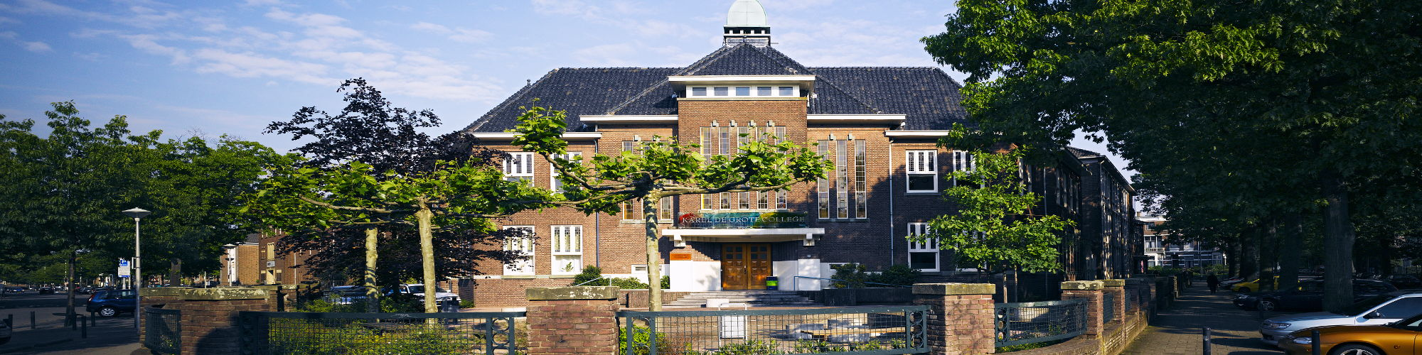
Voorlichting
vervolgonderwijs

Slide 2
Workshop vervolgonderwijs
19.45 Inloop
20.00 Algemene presentatie en voorlichting
20.30 Ronde 1
21.00 Ronde 2
21.30 Afsluiting
Notes:
Introductie en bedoeling avond.
Doel van de avond: zelf de regie hebben! Weten wat je te wachten staat en hoe/wat je daarvoor moet doen.
Nu eerst algemeen: geslaagd, wat nu? Of gezakt, wat nu?
Oud leerlingen voorstellen

Slide 3
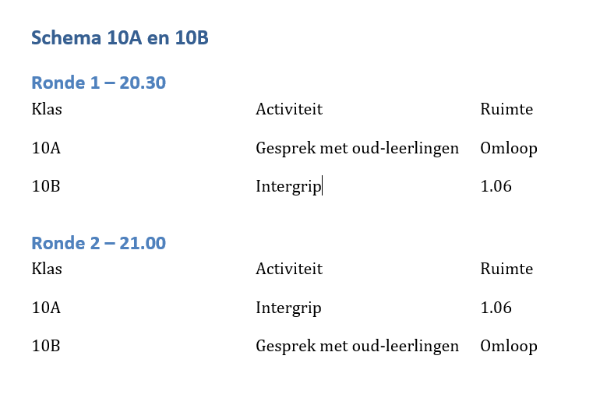
Planning
Notes:
Voorlichting samen in grote zaal. 1 iemand bij Intergrip en 1 iemand bij de voorlichting oud leerling.
Na een half uur draaien we door. Daarna zelfstandig naar huis.
Jop gaat mee met klas 10b en fenna met klas 10a

Slide 4
Geslaagd, wat nu?
LEER
PLICHT
Geslaagd?
Toegang tot je gekozen vervolgopleiding
Startkwalificatie halen!
Gezakt?
Mogelijkheid tot uitbesteding aan vavo om alsnog diploma te halen (maximaal 1 jaar)
Naar entree-opleiding (niveau 1 of soms in overleg niveau 2)
Notes:
De kwalificatieplicht komt na de leerplicht. De leerplicht loopt tot en met het einde van het schooljaar waarin je 16 jaar wordt. De kwalificatieplicht duurt tot de dag dat je een startkwalificatie hebt gehaald. Of tot de dag dat je 18 jaar wordt.

Slide 5
Kiezen vervolgopleiding
Oriënteren
Verdiepen
Kiezen
Opties
Mbo
Havo
Deelname aan loopbaanactiviteiten:
begeleidingslessen
open dagen
informatieavonden
meeloopdagen
stage

Slide 6
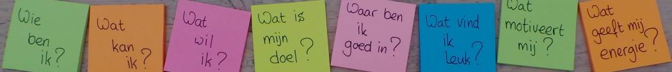
Kiezen vervolgopleiding
Wie ben ik? Wat kan ik? (kwaliteitenreflectie)
Wat wil ik? Wat drijft mij? (motieven reflectie)
Welk soort werk past bij mij? (werkexploratie)
Wat wil ik worden? (loopbaansturing)
Wie kan mij daarbij helpen? (netwerken)
Notes:
Gaan ze tijdens een van de rondes ook een plannetje voor maken.

Slide 7

Naar het MBO
ROC, Yuverta, Koning Willem I
Vier niveaus: entree(1), 2, 3 en 4
Twee leerwegen:
BBL (BeroepsBegeleidende Leerweg)
BOL (BeroepsOpleidende Leerweg)
Entree(1) werk onder begeleiding
Niveau 2 uitvoerend werk
Niveau 3 zelfstandig werk
Niveau 4 zelfstandig en verantwoordelijk werk
Elke school biedt een eigen programma aan
Check hiervoor de website
Notes:
Hoe ziet het MBO eruit?
Verschillende onderwijsinstellingen die diverse opleidingen aanbieden. Grote instellingen, maar ook kleinere scholen. Wat past bij jou?
Niveau 2 basisberoepsopleiding
Een mbo-2-opleiding leidt studenten op tot uitvoerend werk, zoals kapper of autotechnicus. Deze opleiding duurt 1 of 2 jaar. Uw kind heeft voor deze opleiding een vmbo-diploma of een mbo-1-diploma nodig.
Lees meer over mbo niveau 2.
Niveau 3 vakopleiding
Een mbo-3-opleiding leidt studenten op voor zelfstandige functies, zoals pedagogisch medewerker of eerste monteur. De opleiding duurt 2 tot 3 jaar. Uw kind heeft voor deze opleiding minimaal een vmbo-kaderdiploma of een mbo-2-diploma nodig. Sommige studenten worden toegelaten met een overgangsbewijs van 3 naar 4 havo of vwo.
Lees meer over mbo niveau 3.
Niveau 4
Een mbo-4 opleiding leidt studenten op tot volledig zelfstandig werk, zoals filiaalbeheerder en activiteitenbegeleider. Er zijn twee soorten mbo-4 opleidingen:
Middenkaderopleiding: volledige opleiding van 3 of 4 jaar.
Specialistenopleiding: voor studenten die na het behalen van het mbo-3-diploma door willen leren in hetzelfde beroep. Deze opleiding duurt dan nog 1 jaar.
Met het diploma kan uw kind doorstromen naar het hbo. Uw kind heeft voor deze opleiding minimaal een vmbo-kader diploma of een mbo-3-diploma nodig. Sommige studenten worden toegelaten met een overgangsbewijs van 3 naar 4 havo of vwo.
Lees meer over mbo niveau 4.
Kort gezegd: hoe hoger het niveau, hoe meer zelfstandigheid en verantwoordelijkheid je krijgt, en hoe groter de kans op doorstroom naar hbo.

Slide 8
Voorbeelden niveau 1,2, 3 en 4
Niveau | Voorbeeldopleiding bij ROC Nijmegen
Niveau 1 | Assistent dienstverlening (Entreeopleiding)
Niveau 2 | Dienstverlening, profiel Helpende Zorg en Welzijn Beveiliger niveau 2 Tkmst
Niveau 3 | Verzorgende IG (Individuele Gezondheidszorg) Allround medewerker facilitaire dienstverlening
Niveau 4 | Mediavormgever Tkmst+1 Mbo-verpleegkundige

Slide 9
Naar het MBO
Er valt nog meer te kiezen…
Basisdeel (algemene vakken)
Profieldeel (beroepsgerichte vakken)
Keuzedeel:
verdiepend
verbredend
doorstroom oriënterend
Notes:
Vraag ook naar de leerlingen die aanwezig zijn!
(gespecialiseerd pedagogisch medewerker)
hoe kinderen en jongeren zich ontwikkelen
het verzorgen van jonge kinderen en het bieden van passende begeleiding
het voorbereiden, organiseren en coördineren van activiteiten
het opstellen en uitvoeren van een pedagogisch plan
communiceren met ouders, collega’s en andere betrokkenen

Slide 10
Naar het MBO
Numerus Fixus
Beperkte stageplekken
Kijk op de website van de opleiding
Hoe eerder inschrijven hoe beter
Let op zo snel mogelijk aanmelden!
1. Aanmelden vóór 1 april
Sommige opleidingen nu al inschrijven!
Toelatingsrecht
2. Aanleveren DDD
3. Op gesprek bij opleiding (vaak telefonisch)
Notes:
1 oktober aanmeldingen open voor num.fix. Nijmegen kapper en luchtvaartdienstverlening
Sommige opleidingen al naar 1 november geschoven. Houdt in de gaten.

Slide 11
Doorstroom naar de havo
Doorstroomrecht
Op het KGC
7e examenvak
Plenaire bijeenkomst
Motivatiebrief schrijven
Individueel gesprek
Andere school
7e examenvak?

Slide 12
Doorstroom naar de havo
Voorbereiding
Havo-wens doorgeven (20 oktober)
Profielkeuzeochtend havo bijwonen (6 november)
Definitief aanmelden vóór 13 februari
Gesprek motivatie, profielkeuze, kunstvakken en advies college
Notes:
Aanmelden havo 19 januari. Andere scholen eigenlijk pas 1 maart deadline.
Dan vanaf RTV2 (31 januari) begint doorstroomprogramma. Kosten gesplit, info volgt voor de kerst.

Slide 13
Begeleiding en data om tot keuze te komen
Begeleidingslessen door de mentor sept-januari
Eindwerkstuk sept-januari
Workshop mavo naar MBO/havo 29 september
Open dagen bezoeken vanaf oktober
Verlof voor bezoeken open dagen en meeloopdagen (aanvragen bij decaan)
Profielekeuzeochtend HAVO bijwonen 6 november
Beroepenavond Canisius College Nijmegen 20 november
Pitch ter afronding loopbaan oriëntatie dec/jan/febr
Individuele gesprekken (maak afspraak)
Aanmelden mbo opleiding uiterlijk 1 april
Digitaal Doorstroom Dossier (gelijk met je aanmelding) uiterlijk 1 april

Slide 14
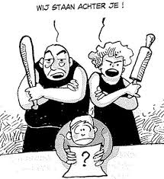
Begeleiding om tot keuze te komen
Bezoek samen open dagen
Ga naar informatieavonden
Doe mee aan meeloop-of oriëntatiedagen
Praat met mensen die een interessant MBO-beroep hebben
Stel vragen aan MBO-leerlingen
Notes:
Vragen voor ouder-leerling

Slide 15
Workshop vervolgonderwijs
19.45 Inloop
20.00 Algemene presentatie en voorlichting
20.30 Ronde 1
21.00 Ronde 2
21.30 Afsluiting
Notes:
Introductie en bedoeling avond.
Doel van de avond: zelf de regie hebben! Weten wat je te wachten staat en hoe/wat je daarvoor moet doen.
Nu eerst algemeen: geslaagd, wat nu? Of gezakt, wat nu?
Oud leerlingen voorstellen

Slide 16
Om mee te nemen:
LOB boekje voor thuis
Interview vragen mbo studenten
Lijst met open dagen regio Nijmegen

